Slide 1
Sicherheit und Umwelt für
Chauffeurs

Slide 2

Sicherheit und Umwelt
für Chauffeurs

Slide 3

Sicherheit und Umwelt
für Chauffeurs
In dieser Präsentation soll Ihnen folgendes vermittelt werden:
  Informationen zum Verkehrsplan, Risiken,
  Was im Falle eines Unfalls oder Brandes zu tun ist,
  Die Lokalisation der Sammelplätze,
  Und die wichtigsten auf dem Gelände geltenden Sicherheitsvorschriften,
  Die Funktionsweise des Wiege- und Aufzeichnungssystems.
Jeder Mitarbeiter ist für seine eigene Gesundheit und Sicherheit, sowie die Gesundheit und Sicherheit der Anderen verantwortlich.

Slide 4


Sicherheit und Umwelt
für Chauffeurs
Die Sicherheit und Gesundheit der Mitarbeitenden ist für Vigier eine absolute Priorität:
Alle müssen so gesund zurück nach Hause, wie sie zur Arbeit gekommen sind.
Auszug aus Vigiers Engagement für Sicherheit und Gesundheit
ICH HABE DAS RECHT,
STOPP
ZU SAGEN

Slide 5
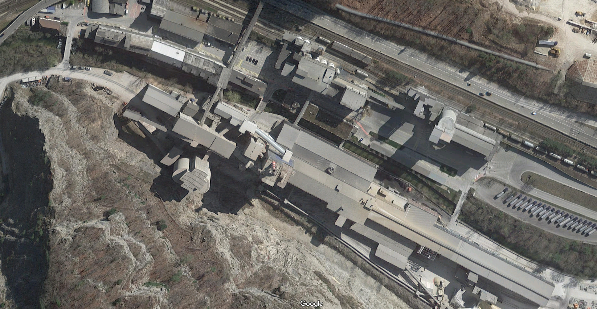











Verkehrsplan des Standorts
Parking
révisions
3
1
2
5
4
Réception /Empfang
Logistique – Expédition / Logistik - Spedition
Halle bois / Holzhalle
Huiles – eaux chargées /Altöl - Chlöpfwasser
FLUFF
Poids-lourds / LKW
VL uniquement / nur PKW
Accès pour le déchargement du Fluff en marche arrière / Zugang für Fluffabladung rückwärts
Carrière

Slide 6



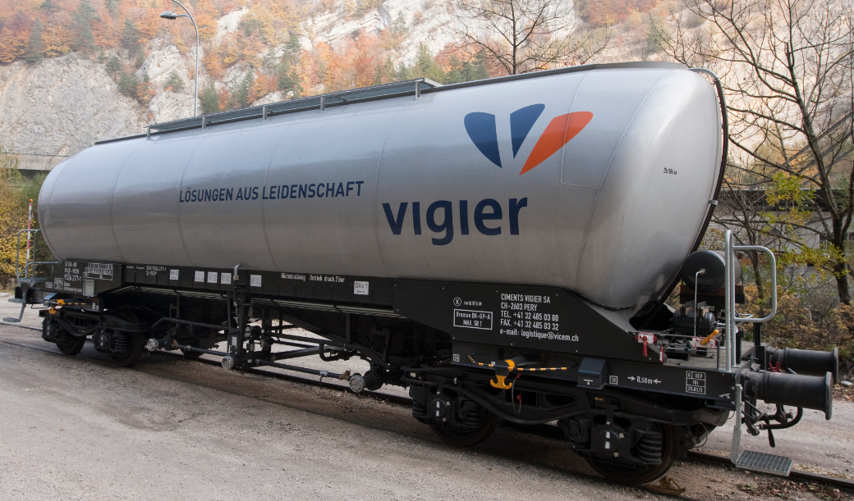
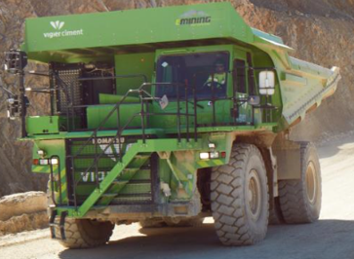
Verkehr
Parkverbot vor den Gebäudeeingängen, vor den Feuerhydrant und vor den elektrischen Räumen.
Vorsicht beim Gehen:
Vorsicht bei Fahrzeugen, Maschinen und Zügen:
Achten Sie auf fahrende Fahrzeuge.
Sie haben kein Vortritt bei Zügen und Baumaschinen.
Machen Sie sich beim Fahrenden bemerkbar und
warten Sie auf dessen Zustimmung, bevor Sie passieren.
Halten Sie immer Sichtkontakt zu Fahrern von Baumaschinen und Zügen

Slide 7











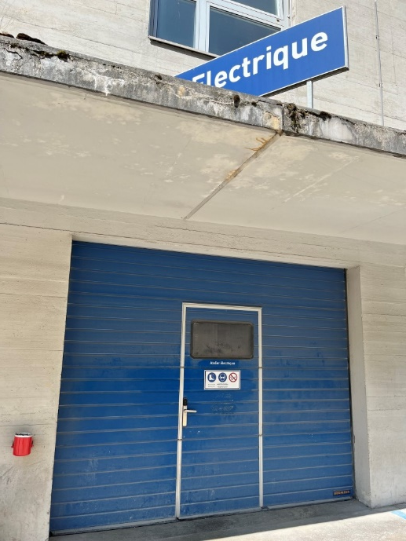
Persönliche Schutzausrüstung (PSA)
Die PSA ist auf dem gesamten Gelände unter allen Umständen obligatorisch. (Ausnahme in Sammel- und Büroräume)
  Helm
  Schutzbrille
  Sicherheitsschuhe
  Gut sichtbare / reflektierende
  Arbeitskleidung
  Das Tragen von Shorts/Bermudas ist verboten.
Je nach Risiko kann weitere PSA vorgeschrieben sein:
Beachten Sie in anderen Räumen die ausgehängten
Pflichtschilder am Eingang der Räume

Slide 8

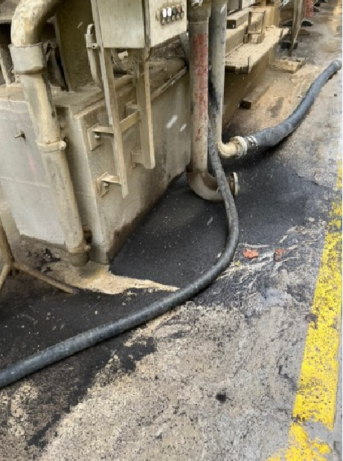

Ordnung und Sauberkeit
Durchgangsbereiche nicht blockieren,
Räumen Sie ihren Arbeitsbereich nach jedem Arbeitstag auf und führen Sie die kollektiven Schutzmaßnahmen wieder ein oder sperren Sie den Bereich ab,
Arbeiten sind nur dann beendet, wenn die Baustelle aufgeräumt und sauber ist und alle kollektiven Schutzeinrichtungen (Schutzgehäuse, Geländer...) wieder in ihren ursprünglichen Zustand versetzt sind,
Bei einem Produktaustritt +41 (0) 32 485 03 24 anrufen.

Slide 9
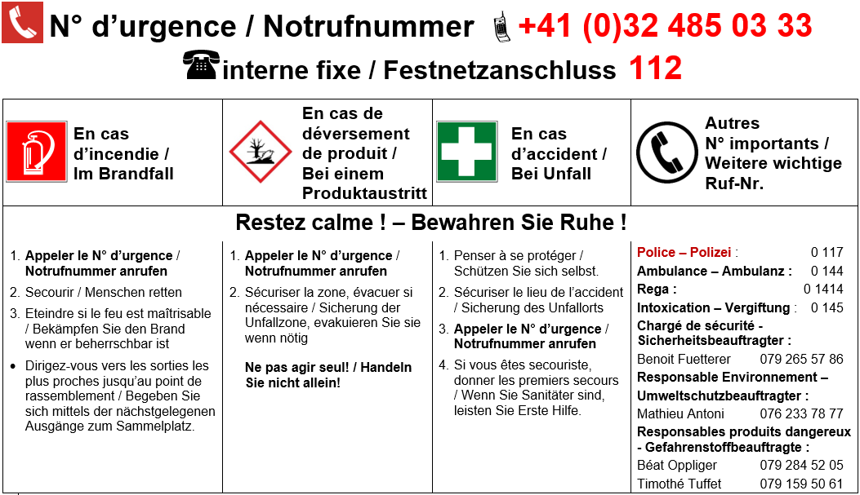
Was ist im Falle eines Unfalls zu tun?

Slide 10
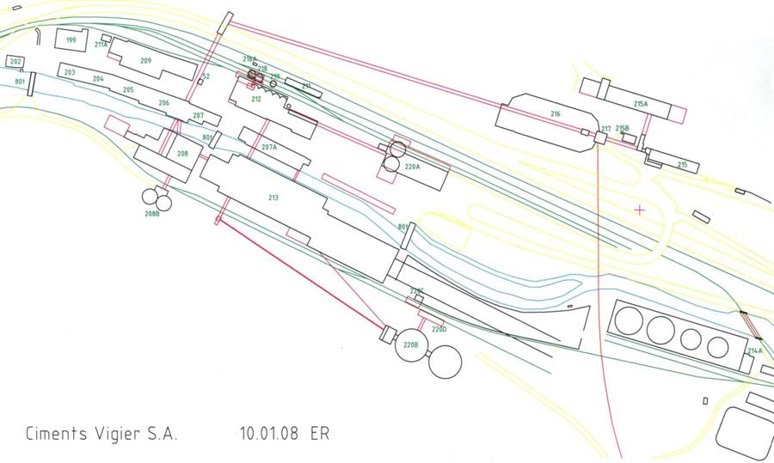



Evakuationsplan
Haupttreffpunkt
215C
Nur wenn Rauchentwicklung den Zugang zum Hauptsammelplatz verhindert
Ex-Zone
Fluchtweg
Zone mit brennbarem Stoff
Unterirdischer Fluchtweg
Sprengstoffe
Site Zugang
Sammelplatz
Maximal zulässiges Gewicht auf Brücke

Slide 11
Rohstofflieferungen

Slide 12
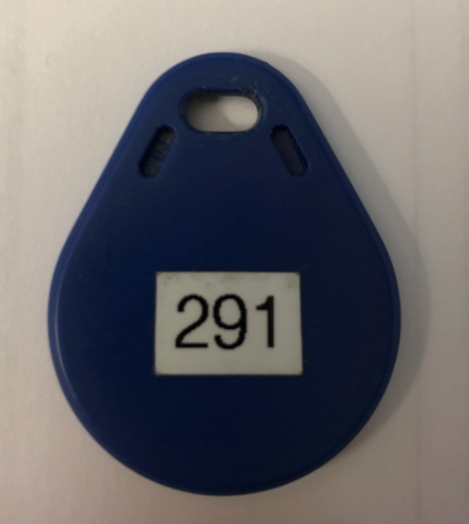
Allgemeines
Sie kommen vielleicht zum ersten Mal auf das Gelände von Ciments Vigier in Péry, um Material anzuliefern? Dann befolgen Sie bitte die folgenden Anweisungen.
Der Standort ist mit einer Waage am Eingang und zwei Terminals ausgestattet, die rund um die Uhr in Betrieb sind, um Ihre Lieferung zu registrieren.
Die Informationen, die Sie auf dem Bildschirm eingeben werden, sind aus rechtlicher Sicht sehr wichtig. Deshalb verlassen wir uns darauf, dass Sie dies gewissenhaft tun.
Bevor Sie den Ladeort verlassen, vergewissern Sie sich, dass Sie einen Ausweis oder eine Ausweisnummer besitzen. Diese von uns vorkonfigurierte Marke enthält Informationen, mit denen die Herkunft identifiziert werden kann.
Sollte dies nicht der Fall sein, wenden Sie sich bitte an Ihre Disposition, die sich an Herrn Beat Oppliger (beat.oppliger@vigier.ch +41 (0)79 284 52 05 ) wenden sollte. Ein Badge wird konfiguriert und Ihnen bei Ihrer Ankunft vor Ort ausgehändigt.
Badge

Slide 13
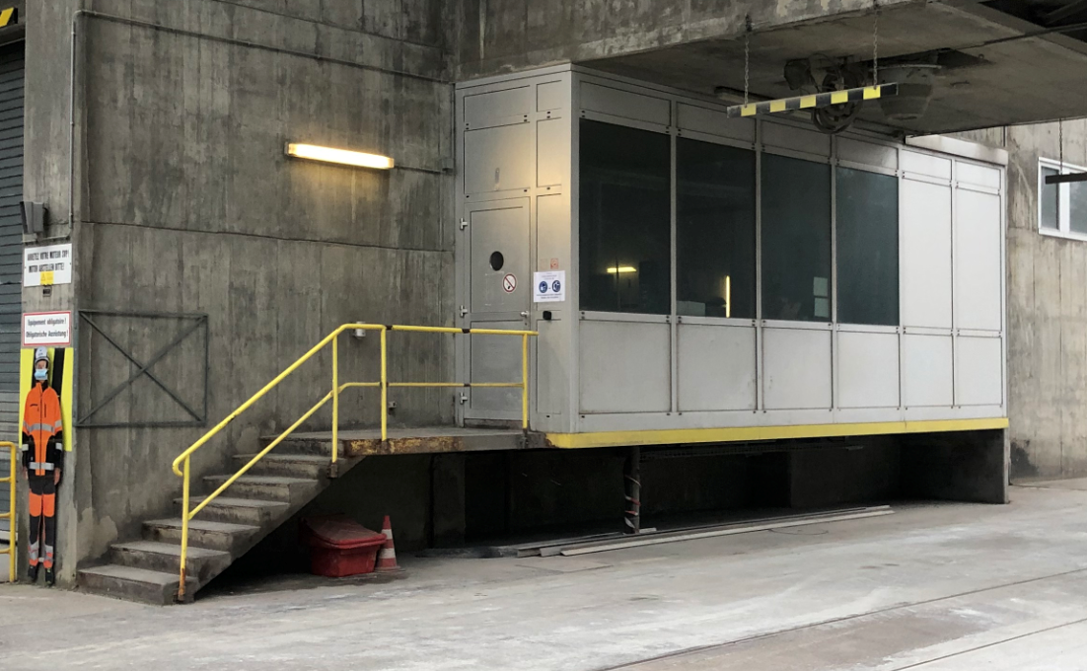
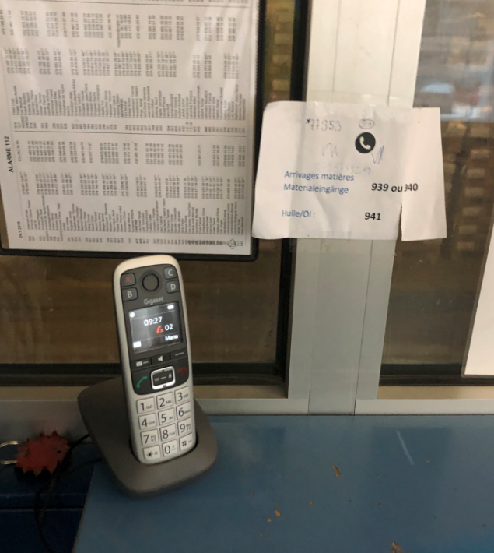
Allgemeines
Wenn Sie Fragen haben oder während des gesamten Verfahrens auf Schwierigkeiten stoßen, begeben Sie sich in den Wiegeraum und benutzen Sie das dafür vorgesehene Telefon.
Wählen Sie die Nummer 939. Ein Mitarbeiter von Vigier Ciment wird Ihnen antworten und Sie anleiten oder Ihnen zu Hilfe kommen.
Sie können auch die +41 (0)79 159 50 61 von einem Natel aus erreichen.
Wenn Sie außerhalb der normalen Öffnungszeiten (6-18 Uhr) auf Schwierigkeiten stoßen, rufen Sie die Kommandoraum unter 400 an.

Slide 14
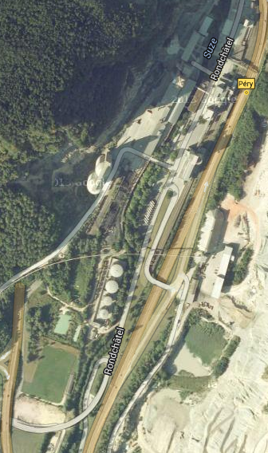
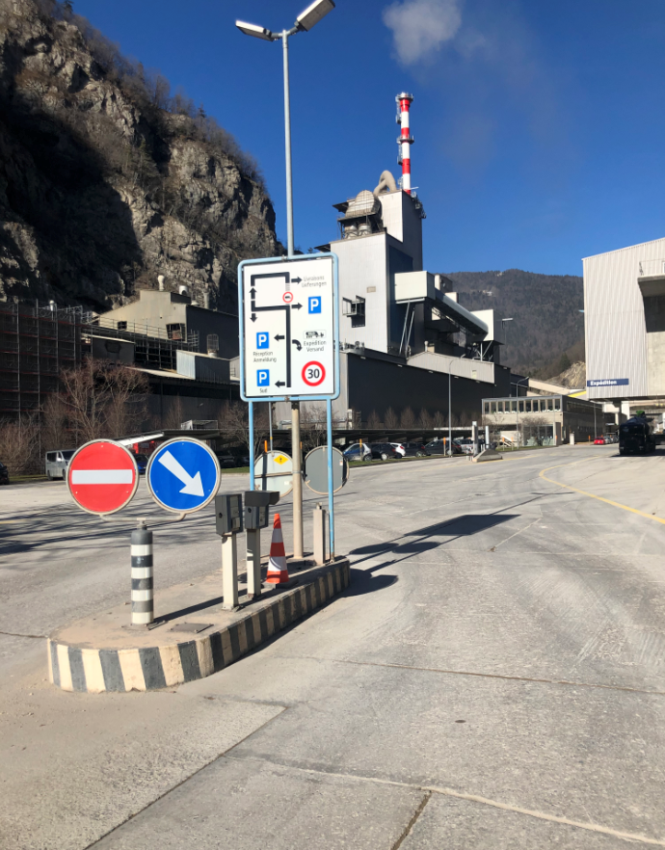
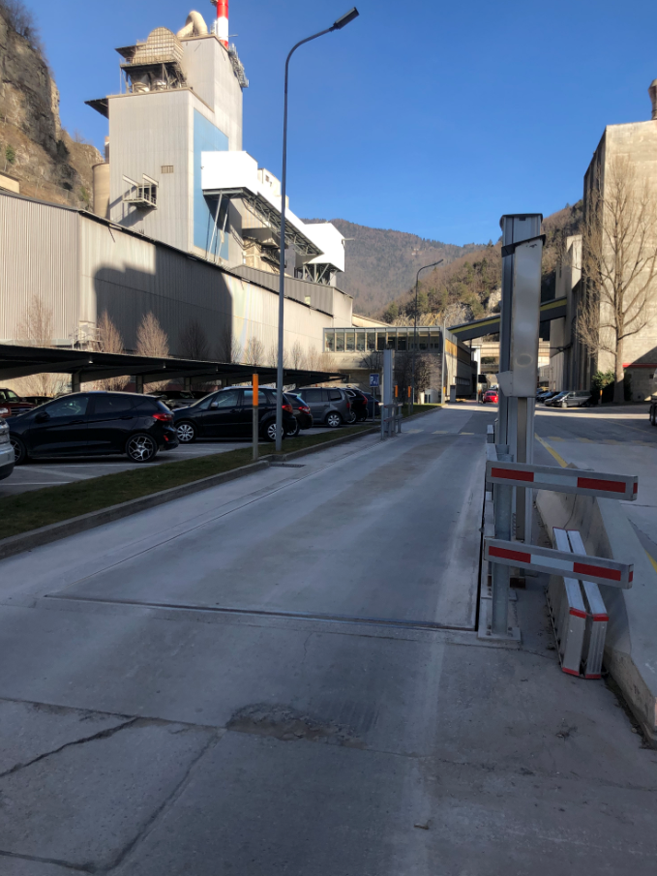
Vorgehen bei der Lieferung
Lieferantenwaage

Slide 15
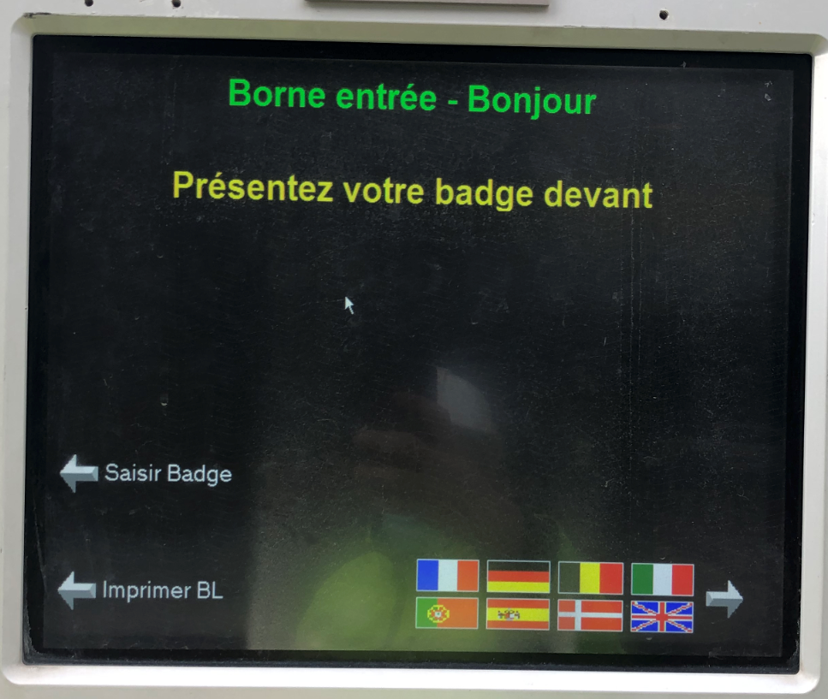
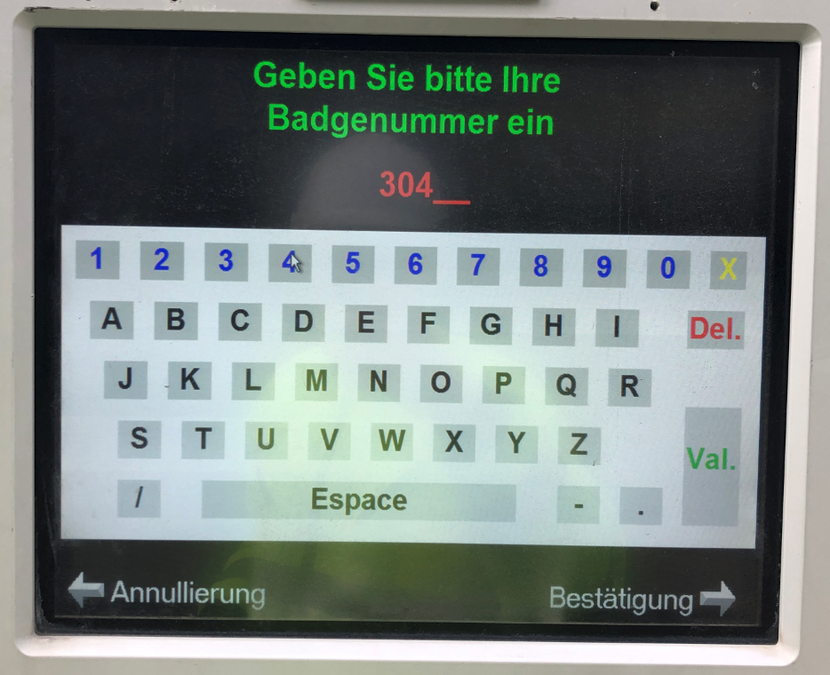

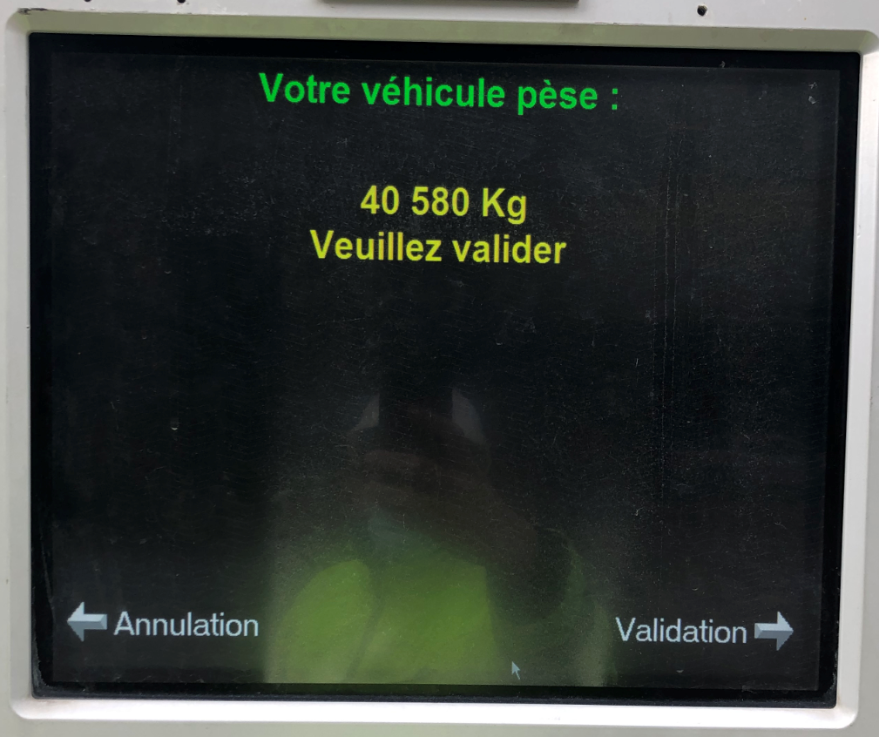
Verfahren zur Einreise
Wählen Sie Ihre bevorzugte Sprache und drücken Sie auf „Badge eingeben“.
1
Geben Sie auf dem Touchscreen Ihre Ausweisnummer ein und drücken Sie auf „Val.“ oder „Validieren“. Sie können Ihre Buchung jederzeit mithilfe des gelben Kreuzes korrigieren.
Achtung! Zwei gleiche Badge Nummern dürfen nie gleichzeitig verwendet werden.
Wenn Sie nur ein Badge für mehrere Personen haben, warten Sie, bis Ihr Kollege das Gelände verlassen hat, bevor Sie die Nummer verwenden.
Andernfalls werden Sie blockiert und alle Beteiligten verlieren viel Zeit.
2
Bestätigen Sie das Gewicht Ihres Fahrzeugs
3

Slide 16
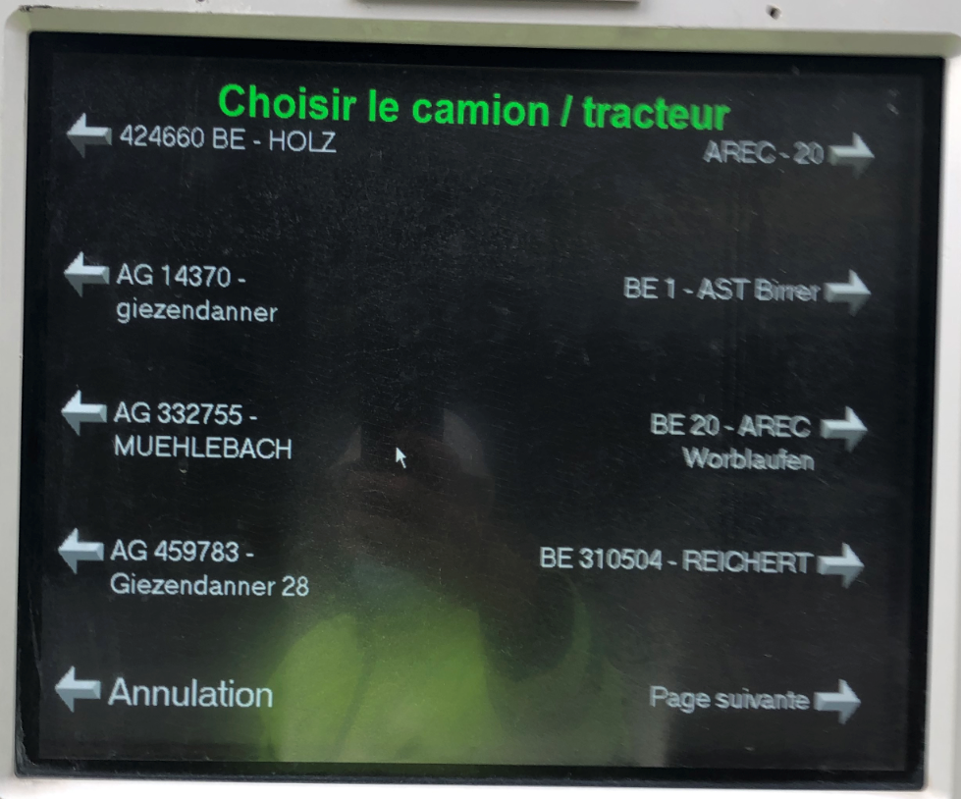
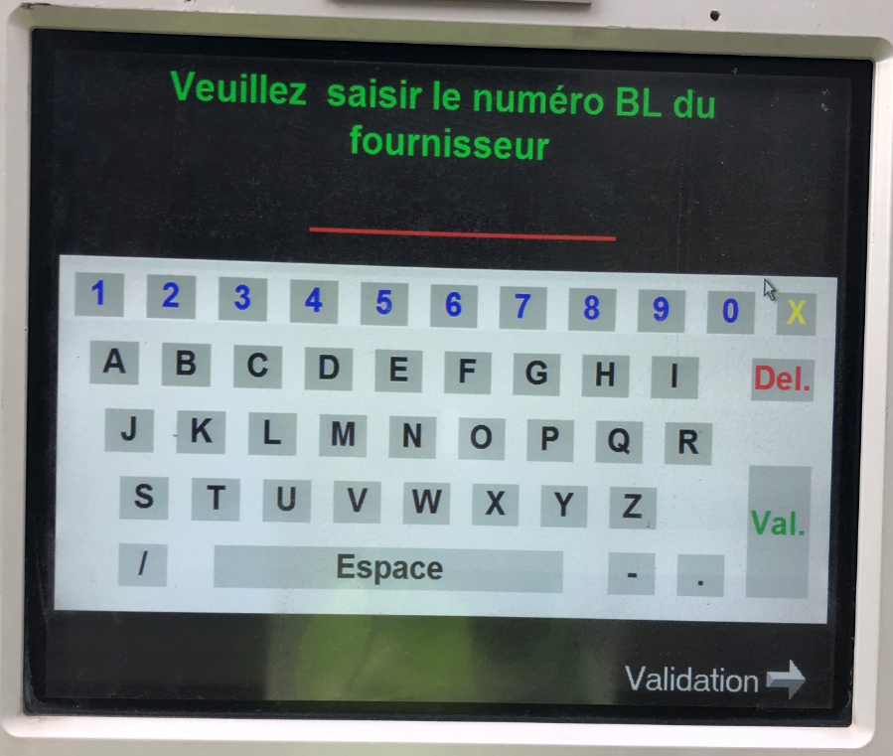
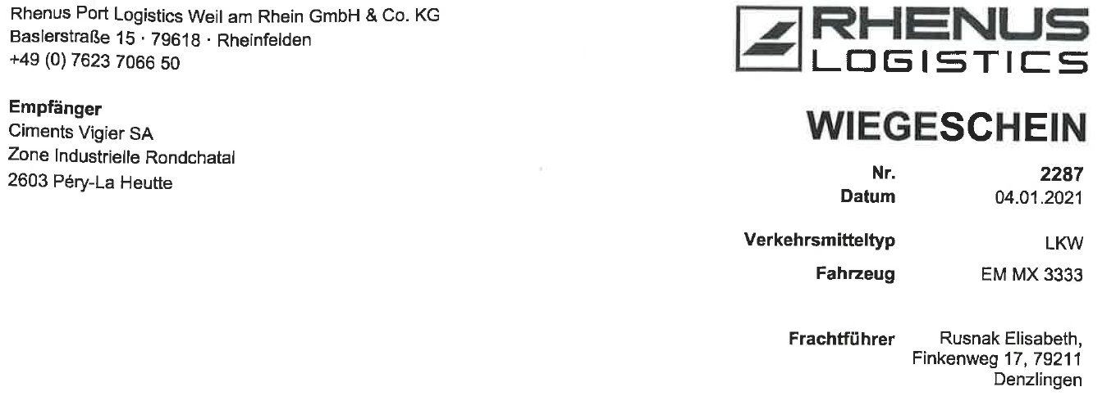
Verfahren zur Einreise
Sie müssen nun das Fahrzeug auswählen, das die Lieferung ausführt.
Wenn Ihr Fahrzeug bereits registriert ist, suchen Sie es im Menü und klicken Sie darauf.
Wenn Ihr Fahrzeug noch nie auf der Seite war, gehen Sie mit Hilfe des Pfeils
„nächste Seite“ auf die letzte Seite des Menüs. Wenn Sie auf „Andere“ klicken, können Sie das Kennzeichen Ihres Fahrzeugs (Traktor) eingeben.
4
Geben Sie in diesem Schritt die Nr. des Lieferscheins (LS) ein.
Drücken Sie dann auf «Val.» oder «Bestätigung»
5
Nachdem Sie den letzten Schritt bestätigt haben, ist der Startbildschirm wieder sichtbar.
Dies bedeutet, dass Sie Ihre Eingabe erfolgreich durchgeführt haben.
Sie können gehen und Ihre Ware gemäss den Anweisungen von Beat Oppliger abladen (beat.oppliger@vigier.ch ; +41 (0)79 284 52 05)
6

Slide 17
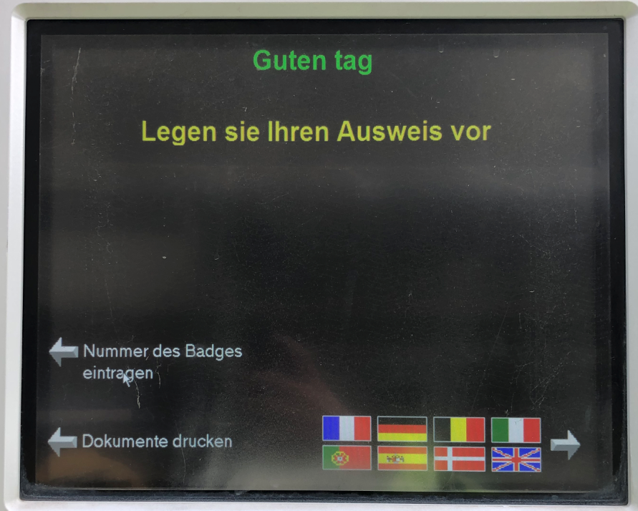
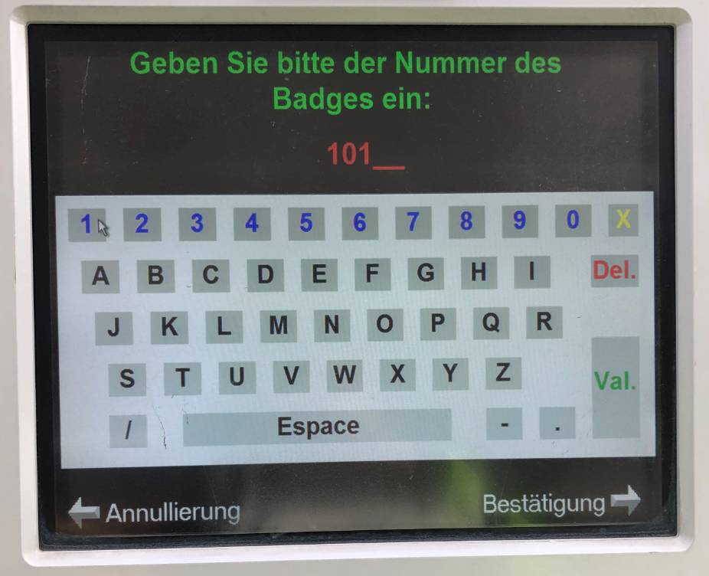
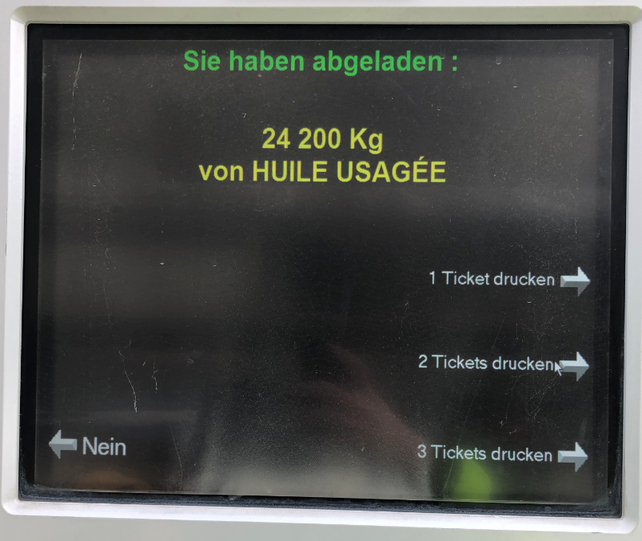
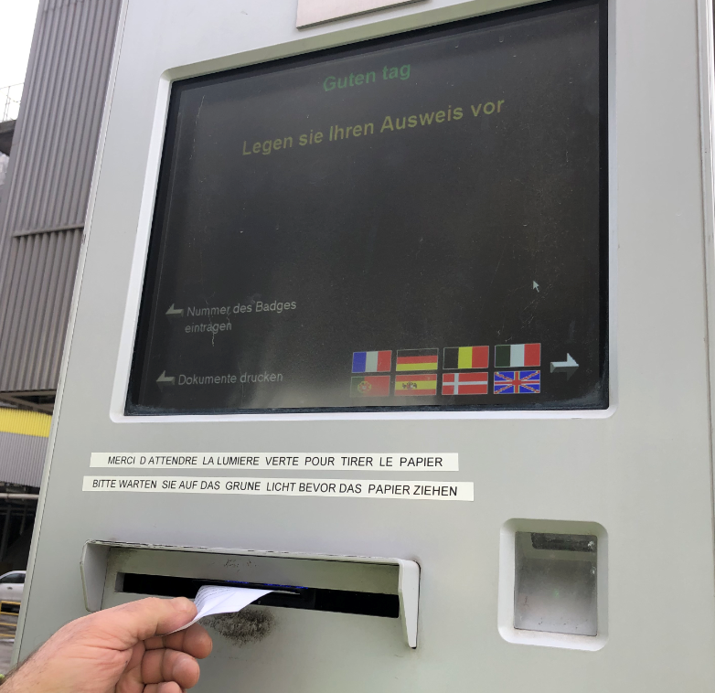
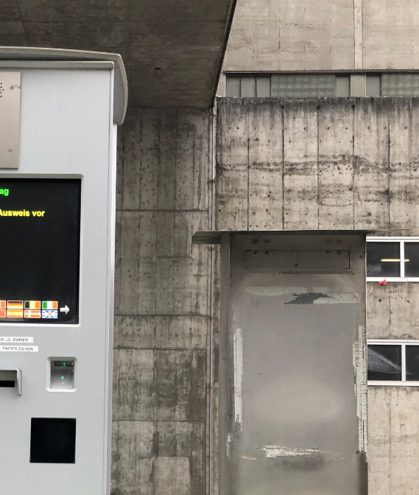
Austrittsverfahren
Wählen Sie Ihre Sprache oder/und geben Sie Ihre Badge Nummer ein.
Bestätigen
1
Wählen Sie die gewünschte Anzahl an Belegen.
Warten Sie, bis der oder das Ticket ausgegeben werden.
Ein Ticket wird ausgegeben, sobald das vorherige abgeholt wurde
2
Unterschreiben Sie mindestens einen des Tickets.
Hängen Sie ihn an die Lieferpapiere und werfen Sie alles in den Briefkasten neben den Waagen Terminal.
Sie können nun die Standorte verlassen, nachdem Sie das Verfahren korrekt befolgt haben.
Gute Fahrt!
3

Slide 18

Vielen Dank für Ihre Aufmerksamkeit

